Slide 1
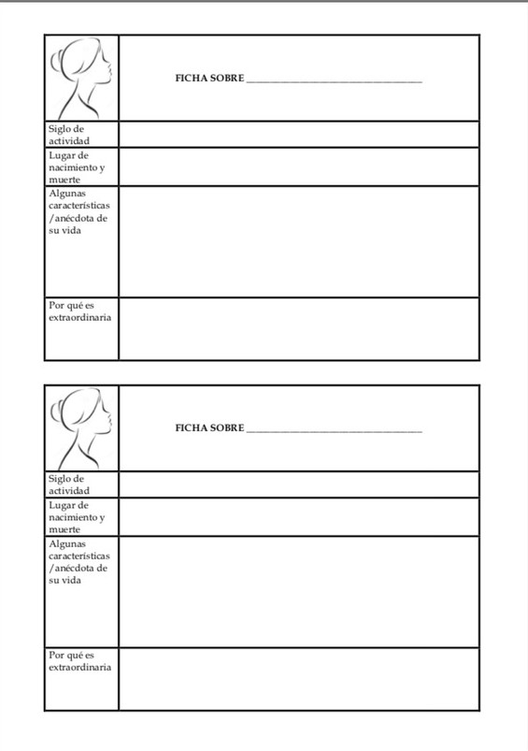
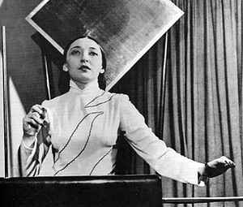
Clara Rockmore
Siglo XX
Vilna, Lituania, 9 de marzo de 1911 - Nueva York, 10 de mayo de 1998
Fué una virtuosa lituana de la música que destacó como intérprete de theremín.
Desarrolló una técnica para tocar este instrumento, que incluía un sistema de posicionamento de los dedos

